Slide 1
Procesní právo, soudní systém čr
Barbora Jechová

Slide 2
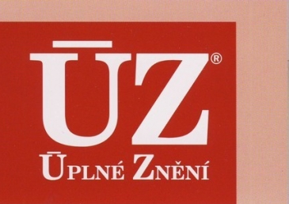




Opáčko – kde hledat a mít jistotu?

Slide 3

Opáčko
Co je procesní právo?
Co zakotvují procesní normy?
Jaké označení často nese procesní předpis – zákoník x řád?

Slide 4

Procesní právo
Souhrn právních norem regulujících postup, jak se domoci svých práv či realizovat své povinnosti.
na koho se obrátit,
v jaké lhůtě, jakým způsobem,
kdo je oprávněn rozhodovat, kdo je oprávněn se bránit,
úprava průběhu řízení (kdy, kdo, co, jak),…

Slide 5
PROCESNÍ NORMY
v ucelených procesněprávních předpisech, př.:
v odvětvových předpisech spolu s hmotněprávními normami, př.:
občanský soudní řád
trestní řád
správní řád
soudní řád správní
školský zákon
zákon o sociálně-právní ochraně dětí
zákon o vysokých školách
zákon o přestupcích

Slide 6
typy soudních řízení
OBČANSKÉ = CIVILNÍ
(sporné/nesporné)
TRESTNÍ
SPRÁVNÍ
PŘED ÚSTAVNÍM SOUDEM

Slide 7

OBČANSKÉ SOUDNÍ ŘÍZENÍ I
SPORNÉ (zejm. občanský soudní řád)
ochrana před porušováním a ohrožováním práv
převážně deklaratorní rozhodnutí (vyhoví, nebo zamítne žalobní petit)
žaloba (žalobce x žalovaný) → kontradiktornost řízení; soudce = nestranný arbitr
Zásada dispoziční – procesní strany (zejm. žalobce) jsou pánem sporu; zahájení pouze na návrh (žalobu) jedné strany (žalobce)
Zásada projednávací – soud provádí (zpravidla) jen navržené důkazy
Př.: platnost smlouvy, sousedské a antidiskriminační spory, spory vzniklé z pracovněprávních vztahů, nekalé soutěže, duševního vlastnictví, …

Slide 8

OBČANSKÉ SOUDNÍ ŘÍZENÍ II
NESPORNÉ (zejm. zákon o zvláštních řízeních soudních)
úprava vztahů účastníků do budoucna – veřejný zájem na výsledku řízení
převážně konstitutivní rozhodnutí
návrh nebo zahájení ex offo (navrhovatel x odpůrce/?)
Zásada oficiality (soud jedná z úřední povinnosti; soud je pánem sporu; zahájení řízení na základě návrhu i ex offo – vlastní zjištění soudu či podnět)
Zásada vyhledávací/inkviziční (soud není vázán návrhy účastníků; činí, co uzná za vhodné)
Př.: dědické řízení, poručnické a opatrovnické řízení, péče soudu o nezletilé, manželské věci (rozvod, vypořádání SJM)

Slide 9
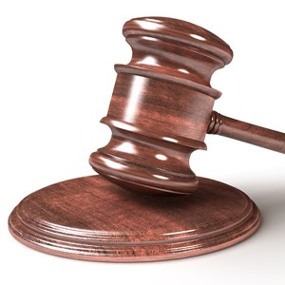
Trestní řízení
zejm. trestní řád
zda byl spáchán trestní čin, kdo je jeho pachatele (obžalovaný, či někdo jiný), uložení trestu či ochranného opatření, zajistit jejich výkon a rozhodnout o nároku poškozeného na náhradu škody (není-li vyloučeno do civilu)
obžaloba (státní zastupitelství=stát x obžalovaný)
orgány činné v trestním řízení (OČTŘ) = policie, státní zastupitelství, soud
několik fází:
  přípravné řízení (prověřování – není zahájeno trestní řízení; vyšetřování) – podezřelý, obviněný
  řízení před soudem (předběžné projednání obžaloby; hlavní líčení; odvolací ř.; vykonávací ř.) – obžalovaný, odsouzený
Zásada zákazu retroaktivity (zpětné účinnosti) – nelze soudit za trestný čin, který nebyl v době spáchání trestný
Zásada presumpce neviny – předpoklad nevinny až do okamžiku odsouzení
Zásada humánnosti trestů
Zásada obžalovací, zásada oficiality

Slide 10
Občanskoprávní a trestní soudnictví I
VĚTŠINA ŘÍZENÍ:
Okresní soud
Praha: Obvodní soud pro Prahu 1-10
Brno: Městský soud v Brně)
(86 = 75 + 10 ObvS + MSB)
Krajský soud
Praha: Městský soud v Praze
(8 = 7 + MSP)
Nejvyšší soud
(1 – Brno)
odvolání
(ŘOP, T8/C15 dní)
dovolání
(MOP, 2 měsíce)
Notes:
Odvolání – napadá nepravomocné rozhodnutí (lhůta v trestu – 8 dní, lhůta v civilu – 15 dní od doručení rozsudku)
Dolování – napadá pravomocné rozhodnutí (lhůta 2 měsíce od doručení rozsudku)

Slide 11
Občanskoprávní a trestní soudnictví II
MENŠINA ŘÍZENÍ:
C: obchodní korporace, duševní vlastnictví, nekalá soutěž
T: nejzávažnější trestní činy – dolní hranice min. 5 let či výjimečný trest)
Krajský soud
Praha: Městský soud v Praze
Nejvyšší soud
Vrchní soud
(2: Olomouc, Praha)
odvolání
(ŘOP, T8/C15 dní)
dovolání
(MOP, 2 měsíce)

Slide 12
Soudní řízení Správní (správní soudnictví) I
zejm. soudní řád správní
soudní obrana:
  proti správnímu rozhodnutí, nečinnosti správního orgánu, zákonnému zásahu správního orgánu,
  ve věcech volebních, místního a krajského referenda, politických stran a hnutí, opatření obecné povahy pro rozpor se zákonem, kompetenčních sporů
žaloba (žalobce x žalovaný=orgán veřejné moci; navrhovatel x odpůrce/ti, o nichž to stanoví zákon)
Zásada subsidiarity soudní ochrany – nejprve musí být vyčerpány prostředky ochrany či nápravy uvnitř veřejné správy (př.: odvolání, rozklad, námitky, stížnost, žádost o opatření proti nečinnosti,…)
Zásada dispoziční – zahájení jen na návrh (žaloba); rozsah vymezený návrhem
Princip rovnosti zbraní – správní orgán ztrácí mocenské postavení a může využít opravných prostředků
Notes:
1. Účastníky řízení jsou
žalobce (navrhovatel)
žalovaný (odpůrce); kdo jím je, stanovuje zákon
Platí v těchto řízeních:
o žalobě proti rozhodnutí SO
o žalobě proti nečinnosti SO
o zásahové žalobě
o kompetenční žalobě
o zrušení opatření obecné povahy nebo jeho části
2. Účastníky řízení jsou
navrhovatel
ti, o nichž to stanoví zákon
Platí v těchto řízeních
v soudnictví ve věcech volebních a ve věcech místního a krajského referenda
ve zvláštním řízení ve věcech politických stran a politických hnutí
v řízení o kasační stížnosti
v řízení o návrhu na obnovu řízení

Slide 13
Soudní řízení Správní (správní soudnictví) II
krajský soud
a) specializovaní samosoudci (př. důchodové a nemocenského pojištění, přestupky),
b) specializované senáty – složené z předsedy a dvou soudců
Nejvyšší správní soud
(senáty – 3, 7 nebo 9 členů)
kasační stížnost
Místní příslušnost nejčastěji:
KS v jehož obvodu je sídlo správního orgánu rozhodujícího v prvním stupni
Pouze NSS:
kompetenční žaloby
volební věci (do PČR nebo EP)
rozpuštění politických stran a hnutí

Slide 14
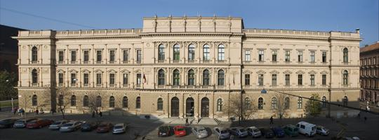
Řízení před ústavním soudem
zákon o Ústavním soudu
ústavní stížnost
  proti pravomocnému rozhodnutí a jinému zásahu orgánu veřejné moci do ústavně zaručených základních práv a svobod
  zrušení ustanovení právního předpisu pokud jeho uplatněním nastala skutečnost, která je předmětem ústavní stížnosti a stěžovatel tvrdí, že právní předpis nebo jeho ustanovení je v rozporu s ústavním zákonem
obligatorní zastoupení advokátem
lhůta: 2 měsíce od doručení rozhodnutí o posledním procesním prostředku, který zákon stěžovateli k ochraně jeho práva poskytuje
důvodná x nedůvodná x pro nepříslušnost odmítne
nemůže změnit napadené rozhodnutí a nemůže ani rozhodnout namísto příslušného státního orgánu nebo soudu; zruší-li napadené rozhodnutí, věc se vrací zpět k novému rozhodnutí orgánu veřejné moci

Slide 15
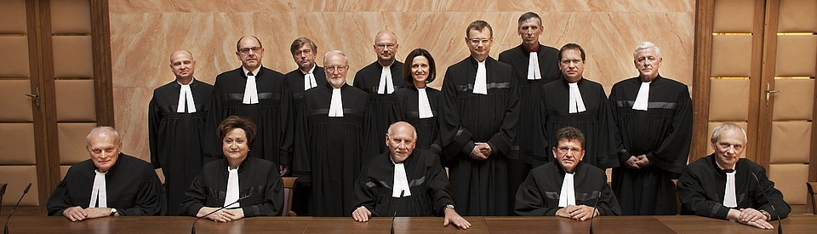
Ústavní soud a jeho soudci
15 soudců (4 tříčlenné senáty/ plénum)
jmenuje prezident se souhlasem Senátu na 10 let (opakování nevyloučeno)
bezúhonnost a min. 40 let, vysokoškolské právnické vzdělání, min. 10 let právnické praxe
neslučitelnost s dalšími veřejnými funkcemi
složení slibu
Brno

Slide 16
formy soudních rozhodnutí
ROZSUDEK
(ve věci samé)
USNESENÍ
(př. opatrovník, PO)
TRESTNÍ PŘÍKAZ
(trest – zkrácené přípravné řízení)
PLATEBNÍ ROZKAZ
(ve zkráceném civilním řízení)
NÁLEZ
(Ústavní soud)
Notes:
Trestní příkaz
§ 314e
(1) Samosoudce může bez projednání věci v hlavním líčení vydat trestní příkaz, jestliže skutkový stav je spolehlivě prokázán opatřenými důkazy, a to i ve zjednodušeném řízení konaném po zkráceném přípravném řízení.
(2) Trestním příkazem lze uložit
a) trest odnětí svobody do jednoho roku s podmíněným odkladem jeho výkonu,
b) domácí vězení do jednoho roku,
c) trest obecně prospěšných prací,
d) trest zákazu činnosti do pěti let,
e) peněžitý trest,
f) trest propadnutí věci ,
g) vyhoštění do pěti let,
h) zákaz pobytu do pěti let,
i) trest zákazu vstupu na sportovní, kulturní a jiné společenské akce do pěti let.

Slide 17
Použité zkratky zákonů
Trestní řád – zákon č. 141/1961 Sb., o trestním řízení soudním (trestní řád), ve znění pozdějších předpisů.
Občanský soudní řád – zákon č. 99/1963 Sb., občanský soudní řád, ve znění pozdějších předpisů.
Zákon o Ústavním soudu – zákon č. 182/1993 Sb., o Ústavním soudu, ve znění pozdějších předpisů.
Soudní řád správní – zákon č. 150/2002 Sb., soudní řád správní, ve znění pozdějších předpisů.
Školský zákon – zákon č. 561/2004 Sb., o předškolním, základním, středním, vyšším odborném a jiném vzdělávání (školský zákon), ve znění pozdějších předpisů.
Zákon o sociálně-právní ochraně dětí – zákon č. 359/1999 Sb., o sociálně-právní ochraně dětí, ve znění pozdějších předpisů.
Zákon o vysokých školách – zákon č. 111/1998 Sb., o vysokých školách a o změně a doplnění dalších zákonů (zákon o vysokých školách), ve znění pozdějších předpisů.
Zákon o přestupcích – zákon č. 200/1990 Sb., o přestupcích, ve znění pozdějších předpisů.

